Slide 1
Курс «Местные творцы перемен»

Slide 2
СЕССИЯ 4
Нарушение свободы религии
или убеждений
Notes:
Слайды №2 и №3 используются для того, чтобы поприветствовать участников и предоставить им общую информации об этой сессии.
Поприветствуйте участников сессии и объясните им следующее:
В рамках сессии №2 мы поговорили о том, что означает свобода религии или убеждений. Вы помните ключевые концепции, которые мы использовали для описания СРиУ?
(Проверьте, сможет ли группа назвать эти ключевые концепции: ДУМАТЬ – ВЕРИТЬ – ПРИНАДЛЕЖАТЬ – ПРАКТИКОВАТЬ – ПОДВЕРГАТЬ СОМНЕНИЮ – МЕНЯТЬ – ОТКАЗЫВАТЬСЯ, а затем перейдите к слайду №3.)

Slide 3
Подвергать сомнению
Верить
Менять
Думать
Принадлежать
Отказываться
Практиковать
Notes:
(Заострите внимание на любых концепциях, которые участники не смогли вспомнить. Затем скажите следующее.)
Мы также узнали о том, когда СРиУ может быть ограничена. Мы поняли, что внутренние свободы — думать, верить и менять свои убеждения — не могут быть ограничены, однако на то, что мы ДЕЛАЕМ — наша религия или религиозные практики – могут быть наложены определенные ограничения, ЕСЛИ это тем или иным образом наносит вред другим людям. Мы также узнали, что дискриминация, принуждение и подстрекательство к насилию не допускаются.
Следующие две сессии будут посвящены нарушениям свободы религии или убеждений. На текущей сессии мы рассмотрим различные виды нарушений и соответствующие примеры со всего мира. Это может помочь нам понять, как эти нарушения влияют на людей всех религий и убеждений в самых разных местах. На следующей сессии мы попробуем провести картирование нарушений в нашем сообществе.
Эти сессии могут быть трудными – истории, которые мы слышим, могут напомнить какой-то трудный личный опыт; кроме того, некоторые поднимаемые в ходе этой сессии вопросы могут подвергнуть сомнению наши представления о том, что следует и чего не следует допускать в обществе. По определенным вещами у группы могут возникнуть разногласия. Учитывая все это, в ходе данной сессии давайте беречь чувства и внимательно слушать друг друга, помня наши основные правила! (Покажите участникам флип-чарт с основными правилами, чтобы напомнить им, что это за правила.)
Истории о нарушениях могут вызвать у нас чувство разочарования или даже безнадежности. Но ведь чтобы как-то решать проблемы и продвигать перемены, нам нужно уметь выявлять и понимать проблемы.

Slide 4
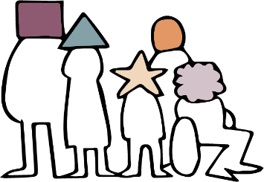
Notes:
Слайды №4–№39 посвящены Сессии №4.
Презентация: Осмысление нарушений свободы религии или убеждений
ПРИМЕЧАНИЕ. Данная презентация продолжительная по времени (чуть менее 20 минут) и включает в себя множество примеров. Вы можете удалить примеры, которые кажутся вам наименее актуальными для вашей группы. Вы также можете заменить некоторые примеры историями из своего контекста. Ключевые информационные посылы в разделах «Истории…» выделены жирным шрифтом. Пожалуйста, коснитесь этих моментов в своем выступлении! Чтобы помочь участникам лучше усвоить содержание, используйте слайды в формате PowerPoint, распечатки основных слайдов или соответствующие иллюстрации на флип-чарте.
ВВЕДЕНИЕ С проблемами, связанными с отсутствием свободы религии или убеждений, сталкиваются самые разные люди в разных странах. Разница лишь в том, кто именно пострадал, в степени серьезности нарушений и в том, кто их совершает.

Slide 5
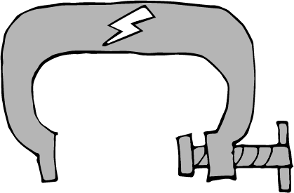
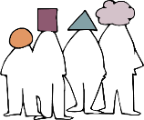
Дискриминация
Ограничение
Насилие
Notes:
В этой презентации мы услышим истории из реальной жизни о дискриминации, ограничении прав и насилии.

Slide 6
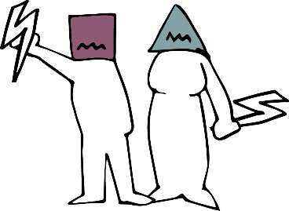
Notes:
Эти нарушения совершаются как государством, так и членами сообществ. Подобные нарушения часто называют нарушениями со стороны государства и социальной враждебностью. Однако нарушения могут происходить и в семье, а также внутри религиозных общин.

Slide 7
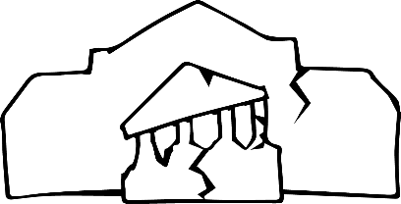
Неспособность государства обеспечить защиту
Notes:
Существует также четвертый вид нарушений: неспособность государства защитить людей от нарушений со стороны сообщества. Государство обязано защищать каждого человека на своей территории от дискриминации, неправомерного ограничения его прав и насилия. Многие страны не справляются с этой задачей.

Slide 8
Notes:
Дискриминация, ограничение прав и насилие обычно взаимосвязаны и частично совпадают. Ограничение может быть дискриминационным и, например, вести к насилию. И зачастую нарушения со стороны государства и социальная враждебность дополняют друг друга, создавая порочный круг.
Законодательство, дискриминирующее меньшинства, узаконивает нетерпимость, что приводит к дискриминации, преследованиям и насилию в обществе. Если власти закрывают глаза на происходящие в сообществе нарушения, люди думают, что это сойдет им с рук, в результате чего дискриминация, притеснения и насилие только усугубляются.
Давайте рассмотрим несколько примеров из реальной жизни, иллюстрирующие как могут выглядеть дискриминация, ограничения и насилие в разных частях мира. Возможно, некоторые из них связаны с чем-то, что пришлось испытать и вам.

Slide 9
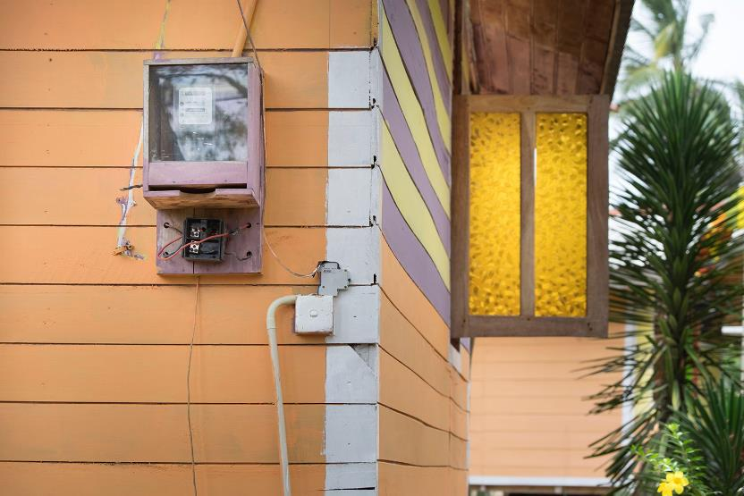
Photo: mauritius images GmbH / Alamy Stock Photo
Notes:
ИСТОРИИ О ДИСКРИМИНАЦИИ
Дискриминация - широко распространенное явление, затрагивающее все сферы жизни.
Рев Кумар — сельский пастор из Шри-Ланки. Его семья столкнулась с дискриминацией со стороны буддийского большинства его деревни. Учителя и одноклассники задевали его детей, а семье отключили электричество и воду на том основании, что в их доме незаконно проводятся богослужения.

Slide 10
Notes:
Некоторые государства проявляют дискриминацию при распределении государственного финансирования – например, они вкладывают гораздо меньше в инфраструктуру, здравоохранение или образование в районах, где проживают меньшинства. Это может создать долгосрочные риски с точки зрения общественной напряженности и политической нестабильности.
Кроме того, дискриминация может влиять на функционирование институтов. Например, школьники могут столкнуться с дискриминацией, принуждаться к участию в религиозной деятельности определенной религиозной общины или заниматься по учебникам, в которых их община выставляется в плохом свете. В редких случаях группам отказывают в образовании – в Иране бахаи не могут учиться в университете.

Slide 11
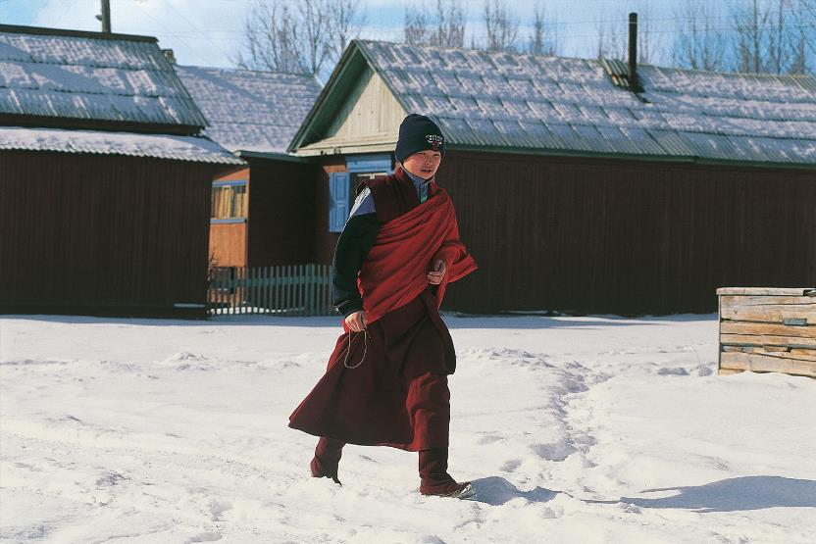
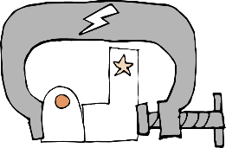
Photo: Universal Images Group North America LLC / DeAgostini / Alamy Stock Photo
Notes:
ИСТОРИИ ОБ ОГРАНИЧЕНИЯХ И ДИСКРИМИНАЦИИ
Многие нормативно-правовые акты создают ограничения, которые прямо или косвенно приводят к дискриминации.
Распространенным препятствием, не позволяющим меньшинствам строить места для богослужений, являются градостроительные нормы, которые могут казаться нейтральными.
В России ряд меньшинств столкнулись с трудностями – например, им не выдают разрешительную документацию, муниципалитеты расторгают с ними договоры аренды после начала строительства или сносят здания.

Slide 12
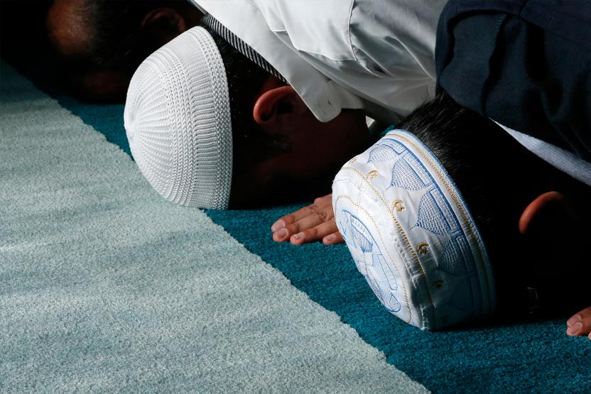
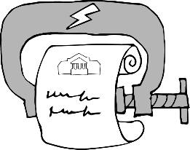
Photo: Godong / Alamy Stock Photo
Notes:
Законы, регулирующие регистрацию религиозных общин, также могут носить ограничивающий и дискриминационный характер. Правительство Алжира требует, чтобы любые группы (как религиозные, так и нет) перед началом деятельности регистрировались в качестве объединения (ассоциации). Небольшой общине мусульман-ахмадийцев в регистрации было отказано. На конец 2020 года было возбуждено 220 судебных дел против членов этого сообщества, которых обвинили в таких преступлениях, как проведение молитвенных служений в несанкционированных местах.

Slide 13
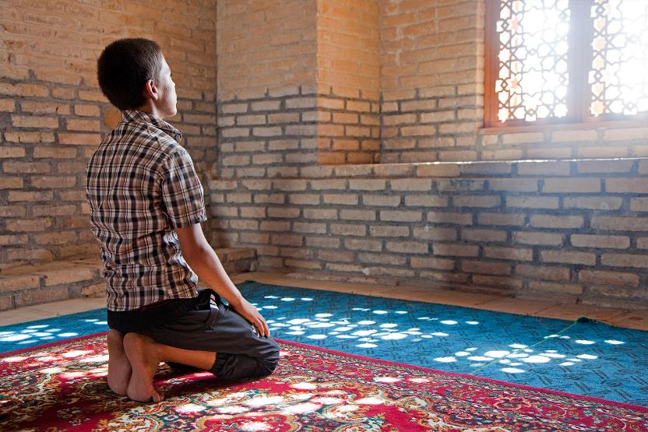
Photo: Arterra Picture Library / Alamy Stock Photo
Notes:
Некоторые государства также ограничивают религиозные обряды общин, представляющих в их стране большинство. В 2020 году власти Лебапского велаята Туркменистана запретили госслужащим (в частности, учителям и медсестрам) посещать пятничные молитвы, пригрозив увольнением, если их увидят в мечетях.

Slide 14
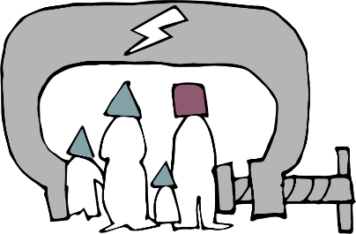
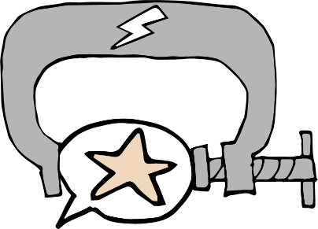
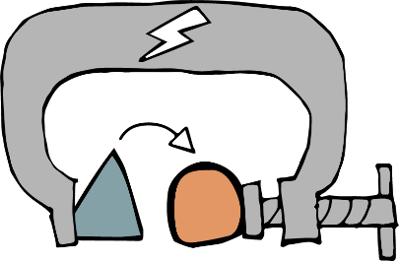
Notes:
Давайте проанализируем еще два вида законодательных актов, которые могут создавать ограничения: семейное право и закон о богохульстве или отступничестве.
СЕМЕЙНОЕ ПРАВО
Ограничивать права и быть дискриминационными могут как светские, так и религиозные законы, регулирующие брак, развод, наследование и опеку над детьми.

Slide 15
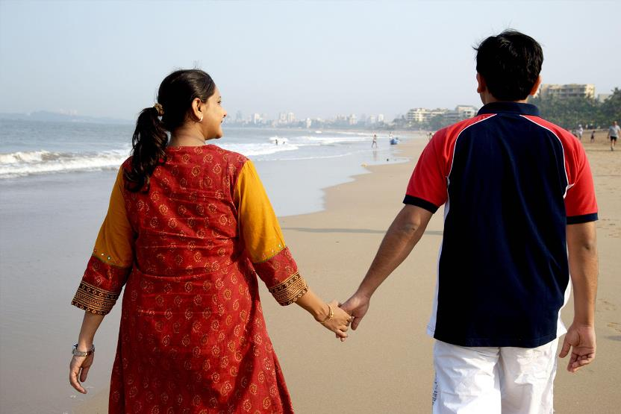
Photo: R.M. Modi / Alamy Stock Photo
Notes:
В Индии светский Специальный закон о браке требует, чтобы межконфессиональные пары за 30 дней до свадьбы уведомляли об этом магистрат. Магистрат изучает заявление и отправляет соответствующие уведомления семьям пары. Это подвергает многие пары риску насилия на почве чести.

Slide 16
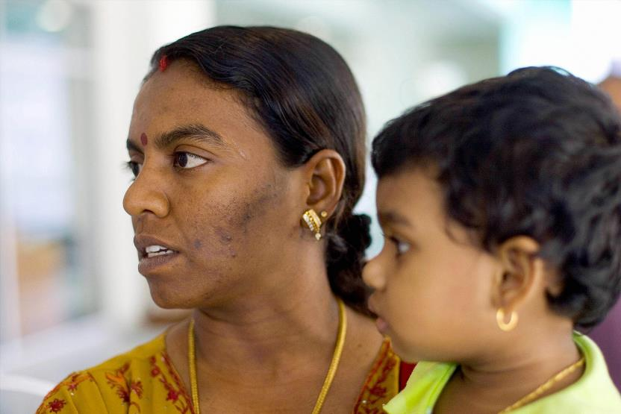
Photo: STR / Stringer
Notes:
Ревати Массосай родом из Малайзии. Она родилась в мусульманской семье, но ее бабушка-индуистка воспитала ее как индуистку. За то, что Ревати вышла замуж за индуиста и отказалась вернуться в ислам, религиозный суд на шесть месяцев отправил ее в исламский центр перевоспитания.

Slide 17
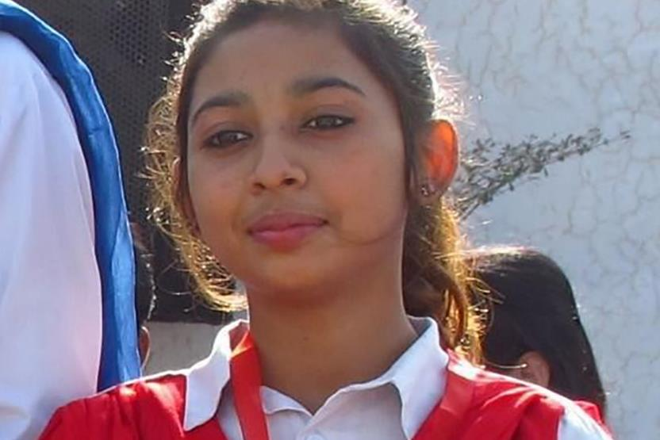
Photo: Aid to the Church in Need
Notes:
Иногда религиозное семейное право и законы об отступничестве делают меньшинства уязвимыми для уголовного преследования.
Ежегодно в Пакистане похищают, принуждают обращаться в другую веру и вступать в брак сотни девушек, исповедующих индуизм и христианство. Так произошло и с Майрой Шахбаз, когда ей было 14 лет. Чтобы вернуть девочку, ее родители обратились в суд, однако в Пакистане запрещается отрекаться от ислама, а родители-христиане не могут иметь опеку над детьми-мусульманами, поэтому Верховный суд постановил вернуть ее похитителю. Через две недели Майре удалось бежать. Сейчас она скрывается и борется за то, чтобы ее брак аннулировали, а ее правовой статус снова изменился на «христианка».

Slide 18
Гармония?
Notes:
ЗАКОНЫ О БОГОХУЛЬСТВЕ И ОТСТУПНИЧЕСТВЕ
Законы о богохульстве и отступничестве (отказе от своей религии) часто оправдывают стремлением сохранить гармонию. Однако эти законы могут иметь и противоположный эффект. В некоторых странах законодательством манипулируют, а в целях личной мести выдвигают ложные обвинения. Однако и сами законы зачастую ограничивают свободу слова и поведения, ставя под угрозу свободу религии или убеждений, особенно для людей, чьи убеждения не нравятся государству или проживающему в стране большинству.
Зачастую риску подвергаются мусульмане-ахмадийцы (которые верят, что после Мухаммеда был еще один пророк), атеисты и люди, критикующие государственную или религиозную власть, однако жертвой может стать любой.

Slide 19
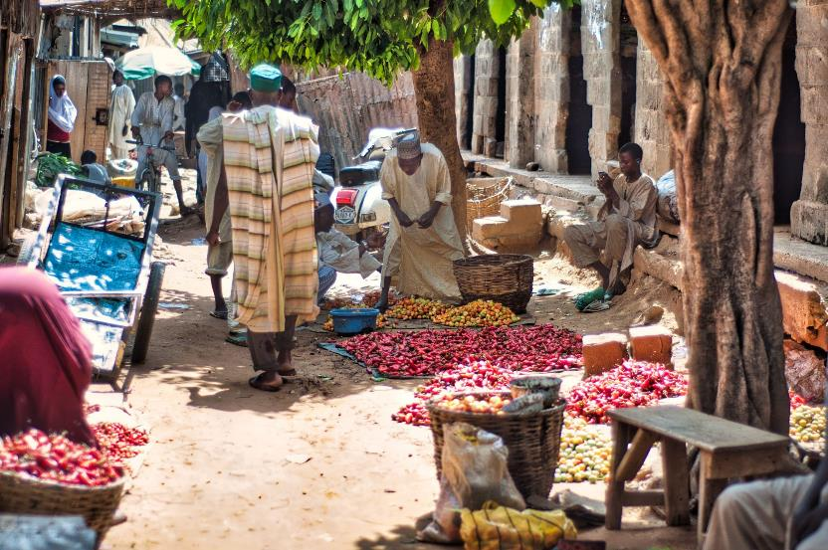
Photo: Donnie Evans / Alamy Stock Photo
Notes:
В 2020 году в Северной Нигерии религиозный суд приговорил 12-летнего мальчика-мусульманина к 10 годам тюремного заключения по обвинению в оскорблении Пророка. В 2021 году этот приговор был отменен светским апелляционным судом, однако есть риск, что мальчику будут мстить, в результате его семье становится небезопасно жить в этом районе.

Slide 20
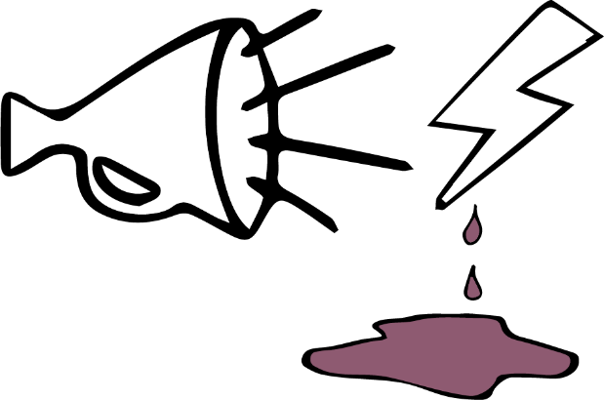
Notes:
Согласно международному праву, запрещать нужно риторику, призывающую к насилию. Вместо того, чтобы остановить насилие, законы о богохульстве и отступничестве не только поощряют, но и поддерживают представление о том, что люди, мирно выражающие убеждения, которые не нравятся большинству, должны быть наказаны.

Slide 21
Notes:
ГОСУДАРСТВЕННЫЙ МОНИТОРИНГ И КОНТРОЛЬ
Еще одно направление государственной деятельности, создающее ограничения – государственный мониторинг и контроль за деятельностью и финансами религиозных общин. Например, некоторые церкви в Шри-Ланке говорят о мониторинге со стороны государственных органов. Это является одной из наиболее распространенных тенденций в области сокращения пространства для гражданского общества.
Нигде слежка не принимает таких форм, как в Западном Китае, где была разработана технология распознавания лиц, позволяющая с помощью камер видеонаблюдения идентифицировать личность членов преимущественно мусульманского уйгурского меньшинства и уведомлять полицию об их местонахождении.

Slide 22
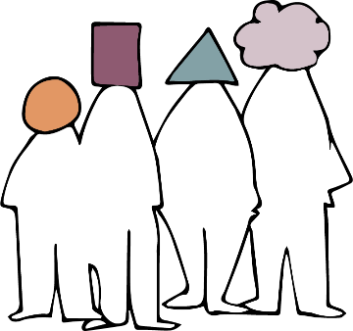
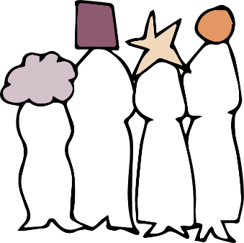
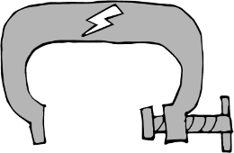
Notes:
СОЦИАЛЬНЫЕ ОГРАНИЧЕНИЯ
Кроме того, права могут ограничиваться внутри семьи, религиозной группы или более широкого сообщества.
Зачастую это по-разному сказывается на мужчинах и женщинах. Женщинам часто отказывают в каких-то возможностях (например, в изучении богословия), а поведение женщин и соблюдение ими религиозных обрядов могут быть предметом семейного или общественного контроля в силу религиозных причин. Помимо этого, проживающее в стране большинство часто ограничивает религиозные проявления женщин, принадлежащих к меньшинствам (например, оказывает на женщин давление, чтобы они скрыли свою религиозную принадлежность, если они хотят получить работу).

Slide 23
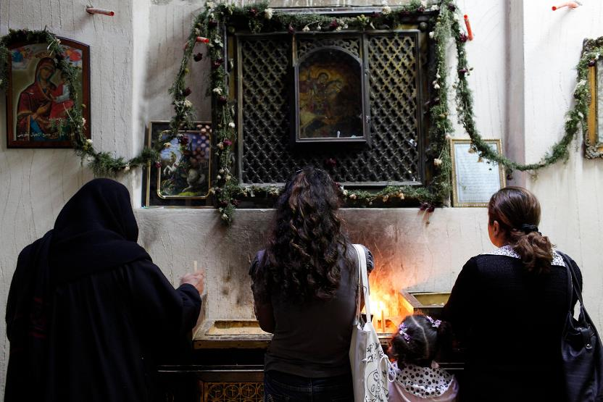
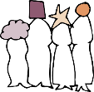
Photo Godong / Alamy Stock Photo
Notes:
Мария – молодая христианка, живущая в Египте. Когда она закончила университет, Марии предложили работу в банке, но сказали, что, если она примет предложение, ей придется носить хиджаб. Марии показалось неправильным притворяться, что у нее другая религиозная принадлежность, и она отказалась от этой работы.

Slide 24
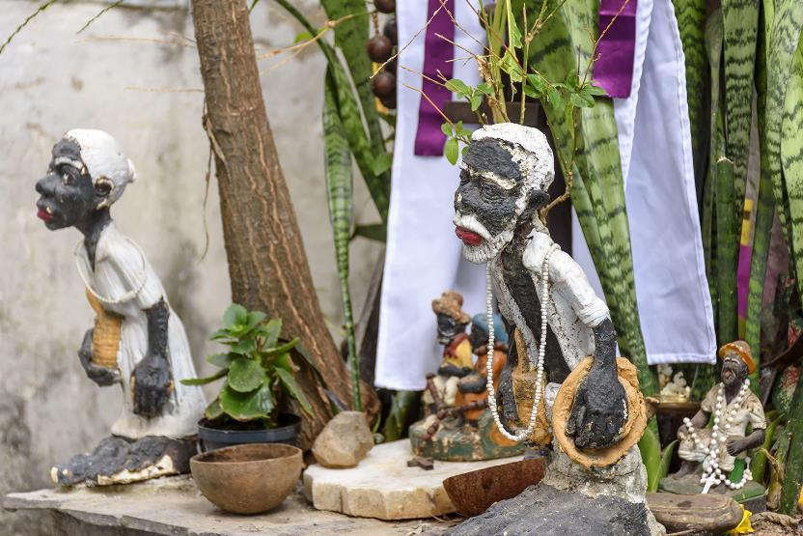
Photo: Zoonar/Fred Pinheiro
Notes:
ИСТОРИИ О НАСИЛИИ
А теперь давайте поговорим о насилии.
Риторика ненависти и преступления на почве ненависти являются одними из наиболее распространенных форм насилия.
Места богослужения и люди, которые их посещают, особенно уязвимы для преступлений на почве ненависти.
В Бразилии последователи традиционных афро-бразильских религий подвергаются нападениям с применением насилия со стороны проживающих рядом с ними неопятидесятников, которые считают их религию демонической. Отец Марсио, священнослужитель религии кандомбле, рассказал, что на его храм нападали более 20 раз. Полиция бездействует.

Slide 25
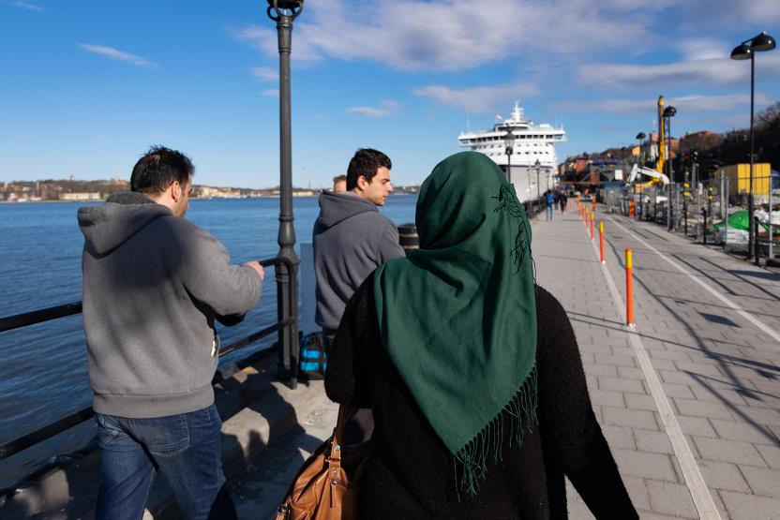
Photo: Image Leaks / Alamy Stock Photo
Notes:
Еще раз: нетерпимость по-разному проявляется в отношении женщин и мужчин. В Швеции мусульманки, в особенности те, кто носит религиозную одежду (например, хиджаб), в основном становятся жертвами преступлений на почве ненависти, совершаемых незнакомыми людьми в общественных местах, а мужчины-мусульмане чаще становятся объектами преступной нетерпимости со стороны соседей или коллег.

Slide 26
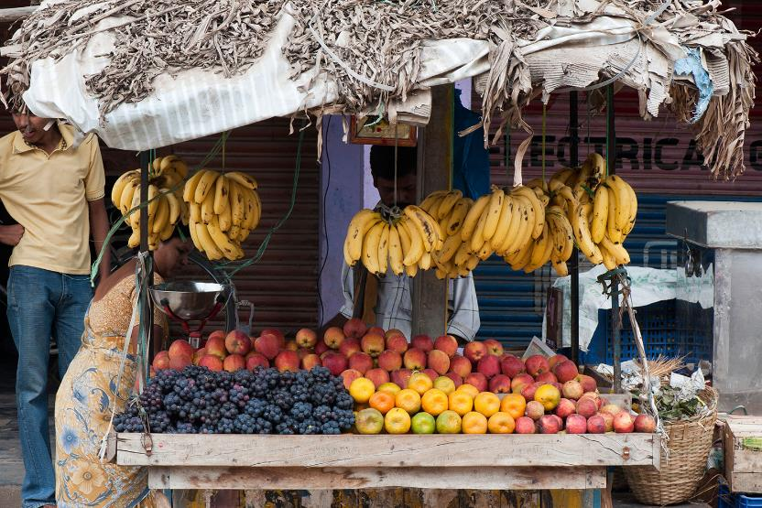
Photo: Tim Gainey / Alamy Stock Photo
Notes:
Во многих районах пандемия коронавируса усугубила существующую дискриминацию и ненависть. В Индии после одного из мусульманских религиозных праздников произошла вспышка коронавируса, в результате чего мусульман обвинили в организации джихада с помощью этого вируса. Ахмед Шейх – уличный торговец-мусульманин, с трудом зарабатывающий себе на жизнь. В апреле 2020 года агрессивно настроенная индуистских националистов приказала ему собирать вещи и уезжать, мотивируя это тем, что мусульмане сговорились распространять коронавирус. Ахмед просил не трогать его, но был жестоко избит палками. Он пытался написать заявление, однако полиция отказалась открывать дело, заявив, что уличная торговля незаконна.

Slide 27
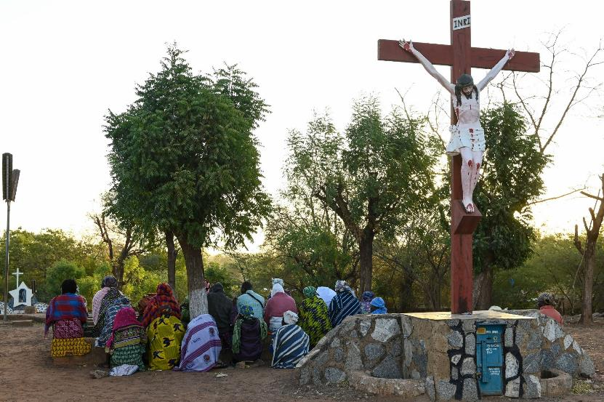
Photo: Joerg Boethling/Alamy Stock Photo
Notes:
Наиболее крайними формами насилия в обществе являются межобщинное насилие и террористические атаки (теракты).
Пастор Самуэль родом из северной части Буркина-Фасо. В стране сложилась религиозная толерантность, которую подрывают террористические группировки. В 2019 году частью их стратегии стали нападения на церкви. Сегодня пастор Самуэль живет в лагере для внутренне перемещенных лиц. «Эти теракты разрушили жизнь наших людей. Нам очень больно», — говорит он.
С 2019 года террористические атаки участились и увеличились в масштабах, затронув всех, в результате чего более 1 миллиона человек были вынуждены покинуть свои дома.

Slide 28
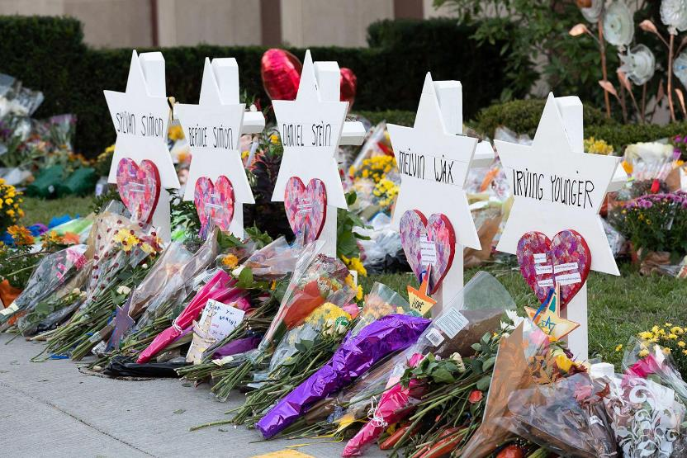
Photo: 2020 Images / Alamy Stock Photo
Notes:
Несмотря на то, что в мировой статистике преобладают террористические группы, связанные с исламом, во многих странах более серьезную угрозу представляют другие группы. Спецслужбы некоторых западных стран считают сторонников превосходства белой расы и ультраправых экстремистов самой большой угрозой с точки зрения внутреннего терроризма. Целью этих группировок становятся меньшинства. В 2018 году в мечети в г. Питтсбург (США) были 11 убиты человек, а в 2019 году 51 человек был убит в мечети в г. Крайстчерче (Новая Зеландия).

Slide 29
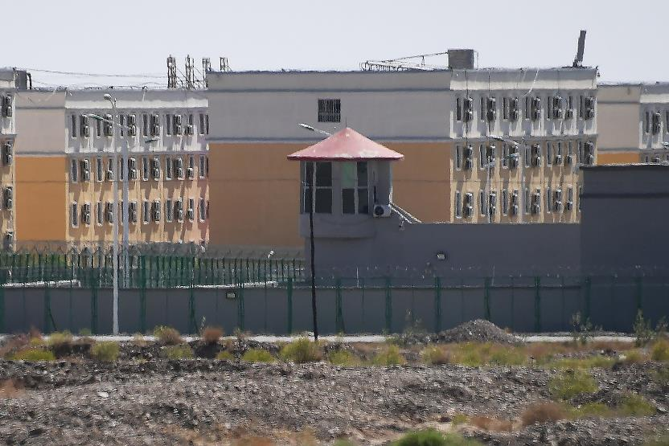
Photo: GREG BAKER / Getty images
Notes:
Насилие со стороны полиции, спецслужб или военных, а также преступных элементов, привлекаемых государством, может быть направлено против отдельных лиц или целых сообществ. Положение уйгуров в Западном Китае показывает, какие крайние формы может принимать насилие со стороны государства. Уйгурских женщин подвергают принудительной стерилизации и заставляют принимать противозачаточные средства, что привело к резкому падению рождаемости, а около 1,8 миллиона уйгуров были отправлены в лагеря перевоспитания за ношение хиджаба или бороды. Сообщается о пытках и изнасилованиях в лагерях, где заключенным отказывают в праве говорить на своем языке и практиковать свою религию и внушают государственную идеологию. Правительство Китая утверждает, что эти лагеря являются добровольными образовательными центрами.

Slide 30
Notes:
ОБЯЗАННОСТИ И БЕЗДЕЙСТВИЕ ГОСУДАРСТВА
Давайте еще раз поговорим о неспособности государства защитить людей.
Государство обязано защищать права человека.
Когда оно этого не делает, уровень дискриминации и насилия, как правило, начинает расти,
однако эффективные действия полиции в отдельных случаях могут помочь остановить нарушения.

Slide 31
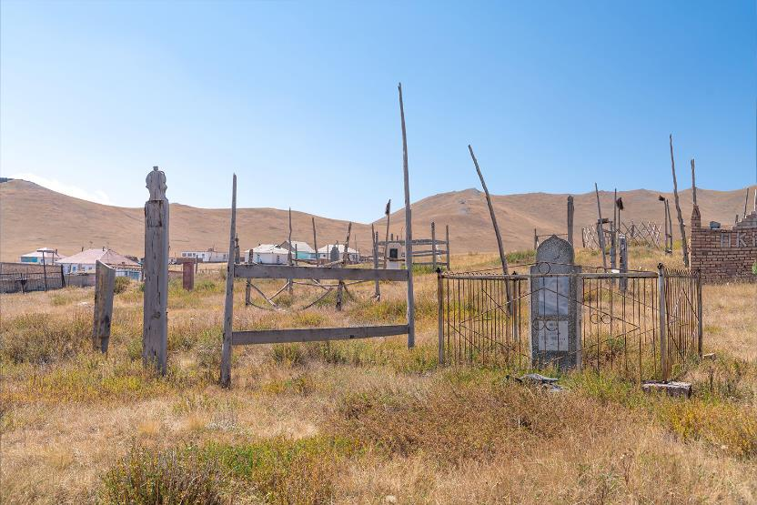
Photo: Alex Gavrikov / Alamy Stock Photo
Notes:
В 2017 году на юге Кыргызстана умерла пожилая женщина, которая оставила ислам и приняла христианство. Когда дочь попыталась похоронить ее на муниципальном кладбище, группа во главе с местным имамом выступила с бурными протестами. Тело неоднократно выкапывали. Это продолжалось до тех пор, пока властям не пришлось как-то отреагировать под давлением общественности. Виновным были предъявлены обвинения. После этого радикальные голоса против новообращенных стали раздаваться реже.

Slide 32
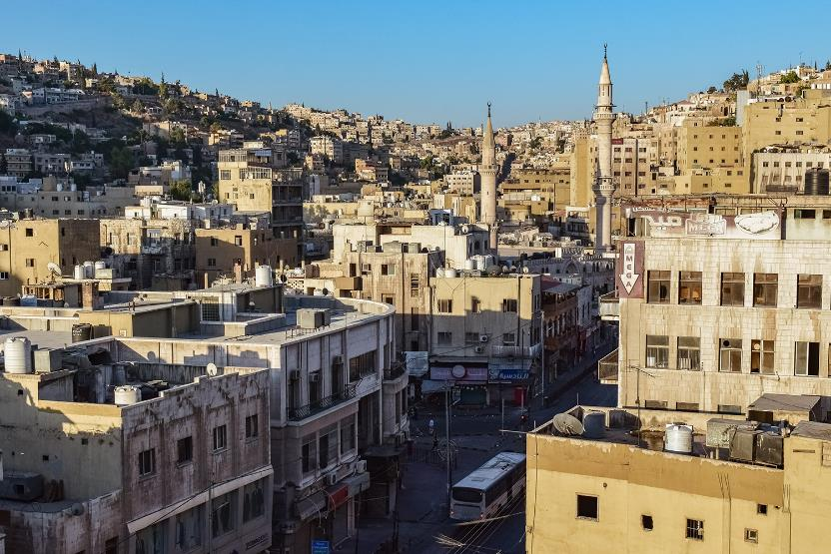
Notes:
Власти часто не вмешиваются в дела, связанные с нарушениями в семье или религиозных общинах.
Надя, 22-летняя студентка христианского университета в Иордании, влюбилась в однокурсника-мусульманина.
Когда ее семья узнала об этом, ее перестали выпускать из дома и всячески над ней издевались.
Наде удалось сбежать, но через два месяца отец нашел ее и убил.
Суд постановил, что мужчина руководствовался «честью», счел это смягчающим обстоятельством и не стал приговаривать его к тюремному заключению.

Slide 33
Notes:
ЗАКЛЮЧЕНИЕ
В этой презентации мы рассмотрели дискриминацию, ограничения и насилие со стороны государства и членов сообщества. Мы также поговорили о неспособности государства защитить людей.
Из услышанных историй можно сделать несколько выводов:

Slide 34
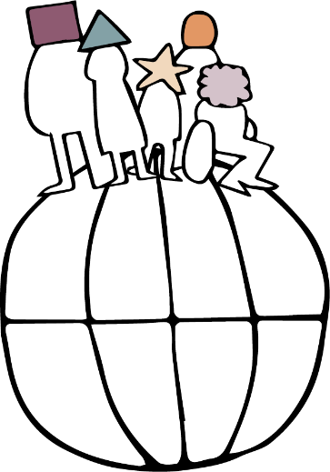
На кого направлены нарушения?
Насколько распространено это явление?
Как часто происходят нарушения?
Ступень их серьезности?
Участие государства?
Notes:
Нарушения происходят во всех странах и затрагивают людей всех религий и убеждений. Разница лишь в том, на кого они направлены и насколько широко распространены, в периодичности и серьезности этих нарушений, а также в том, в какой степени в этих нарушениях участвует государство.

Slide 35
Notes:
Способствовать нарушениям могут многие нормативно-правовые акты и государственная политика.

Slide 36
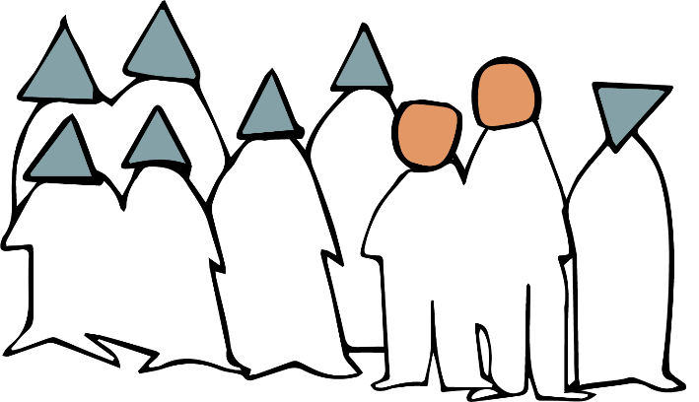
Notes:
Обычно сильнее всего страдают меньшинства, а также те, кто не разделяет мнения большинства. Однако объектом нарушений может стать и большинство – такие нарушения, в частности, могут принимать форму террора.

Slide 37
Женщины и девочки
Мужчины и мальчики
Notes:
Истории, которые мы слышали, показывают, как нарушения свободы религии или убеждений обычно влекут за собой нарушения и других прав — например, права на образование, права на вступление в брак или права на жизнь. Многие истории показывают, насколько по-разному могут быть затронуты мужчины и женщины — от преступлений на почве ненависти и принудительных браков, до убийств во имя чести и принудительной стерилизации.

Slide 38
Notes:
А несколько заслушанных нами историй показывают, как нарушения в сообществах, бездействие государства и злоупотребления государственной властью усиливают друг друга, создавая порочный круг.

Slide 39
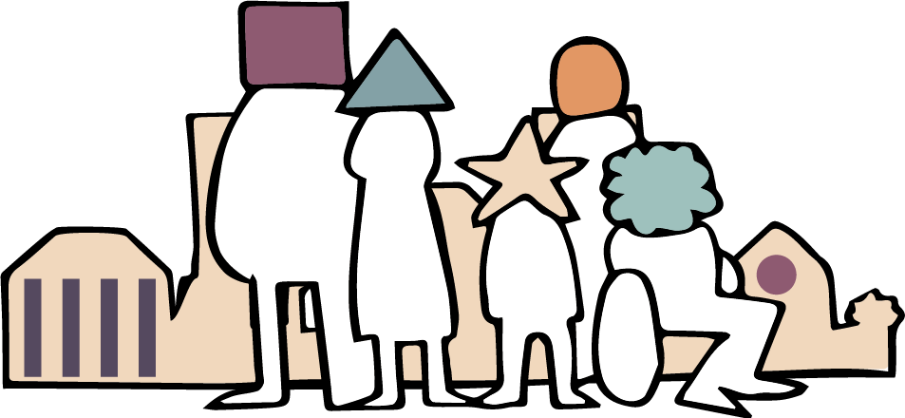
Notes:
Нарушения свободы религии или убеждений причиняют огромные личные страдания простым людям. Они также дестабилизируют общество. В конце концов, от незащищенности, экономических и социальных последствий страдают все.
Независимо от того, кто мы и к какой религиозной общине принадлежим, мы многое выиграем, если будем уважать свободу религии или убеждений всех людей в собственной стране. Кроме того, у всех нас есть единоверцы, которые живут в других странах, где они являются меньшинством, и мы кровно заинтересованы в том, чтобы у них были равные права. Равные права для всех и везде сделают мир более счастливым и безопасным для всех нас.

Slide 40
Какие нарушения происходят и кто ответственен за них?
Notes:
Двухминутная сценка о свободе религии или убеждений Выведете на экран этот слайд в ходе показа и обсуждения сценок, чтобы помочь участникам определить, какие нарушения происходят и кто ответственен за них.
Символы на этом слайде означают нарушения со стороны государства, социальную враждебность, неспособность государства выполнять свои обязанности, дискриминацию, ограничение прав и насилие.

Slide 41
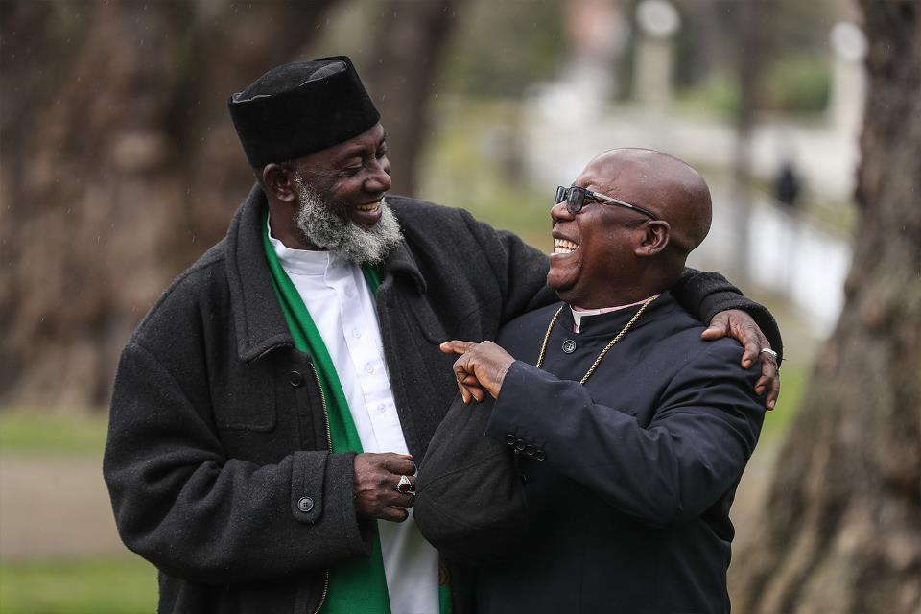
Photo: Stuff Limited
Notes:
На слайдах №41–№43 рассказывается история пастора Джеймса и имама Ашафы, которая используется в заключительных комментариях сессии.
Знакомьтесь – пастор Джеймс и имам Ашафа. В 1992 году они командовали вооруженными группами, ожесточенно сражавшимися друг с другом в ходе религиозного конфликта на севере Нигерии. Пастор Джеймс потерял в этом кровопролитном противостоянии руку, а имам Ашафа лишился духовного наставника и двух близких родственников. Эти двое стали заклятыми врагами и поклялись мстить.
Все изменила случайная встреча, произошедшая через пару лет. На полях встречи лидеров сообщества, посвященной иммунизации детей от полиомиелита, этих двух религиозных лидеров свел общий друг. Он вложил ладонь одного из них в ладонь другого и сказал: «Я знаю, что у вас есть возможность сохранить мир в стране. Я хочу, чтобы вы поговорили».

Slide 42
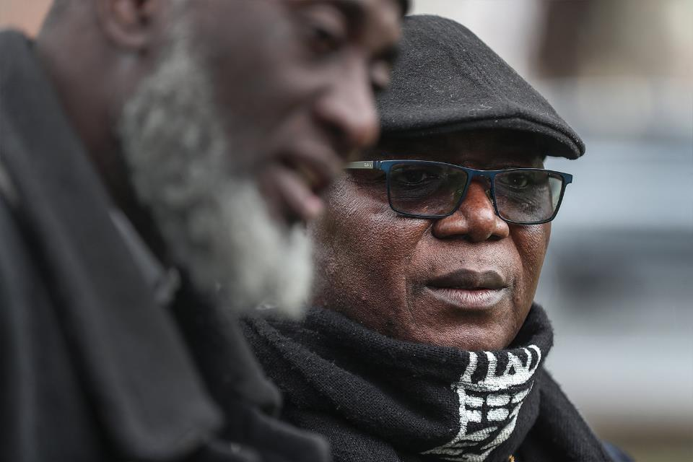
Photo: Stuff Limited
Notes:
Ни один из них не собирался говорить с другим, но они нашли общий язык благодаря любви к Нигерии и стремлению поддерживать прогресс своей страны.
«На тот момент моя ненависть к мусульманам не имела границ», — вспоминает пастор Джеймс. «Мы благодарны Богу за то, что научились слышать друг друга и создавать безопасное пространство для диалога, без которого мы всегда будем смотреть на вещи с расстояния и мыслить стереотипами, — продолжает он. — Мы усвоили горький урок».

Slide 43
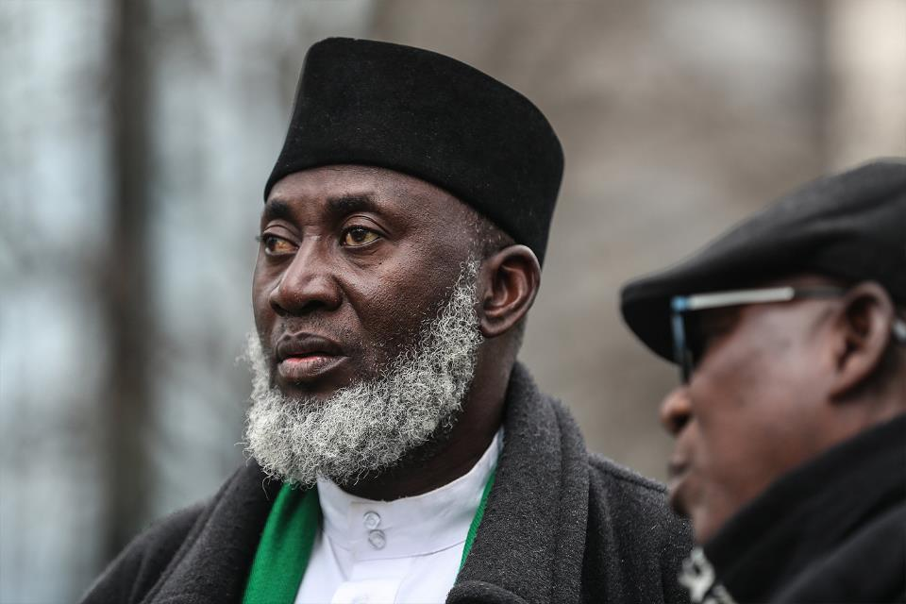
Photo: Stuff Limited
Notes:
Имам Ашафа вспоминает, что после расправы в Кадуне в 1992 году он и его группа планировали акт возмездия. Но как-то во время намаза в своей мечети он понял: «Коран учит, что зло нужно менять с помощью добра. Получается, что если вы мусульманин, но отказываетесь прощать тех, кто причинил вам боль, то как вы можете быть истинным олицетворением Мухаммеда?»
Оба религиозных лидера постарались справиться со своей жаждой мести. Кроме того, они поняли, что не могут быть настоящими лидерами, пока в их сердцах живет ненависть.

Slide 44
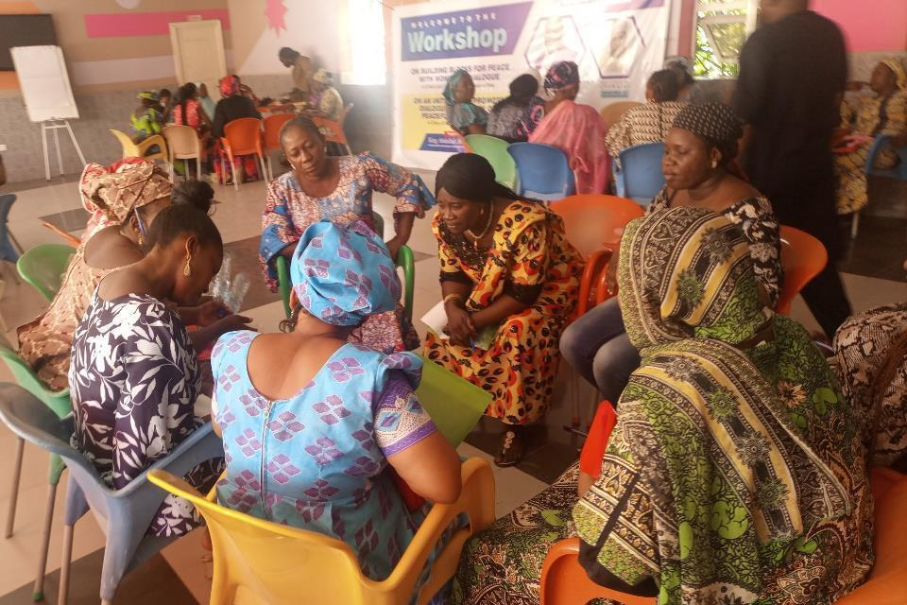
Photo: Muslim-Christian Interfaith Mediation Centre
Notes:
Медленно, но верно доверие между имамом Ашафой и пастором Джеймсом росло. Их отношения переросли в дружбу, что привело к созданию Мусульманско-христианского центра межконфессиональной медиации.
Центр выступает за мирное сосуществование, стремясь предотвратить повторение религиозных конфликтов в регионе. Он помог заключить ряд мирных соглашений после актов насилия в Нигерии и за ее пределами, и предлагает местным религиозным организациям наставническую помощь, продвигая мирное сосуществование между людьми всех вероисповеданий.

Slide 45
Вы хорошо поработали и мы будем
рады видеть вас снова!
Тема следующей сессии: Свобода религии или убеждений в нашем сообществе

